Slide 1
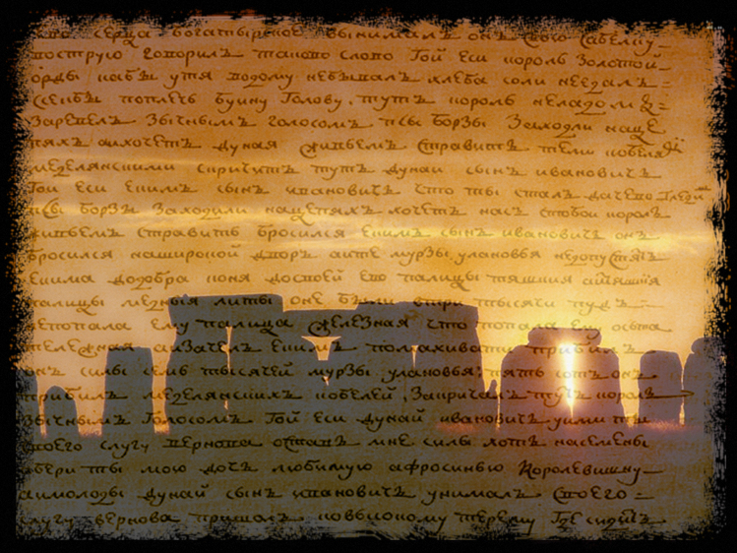
UPAH

Slide 2
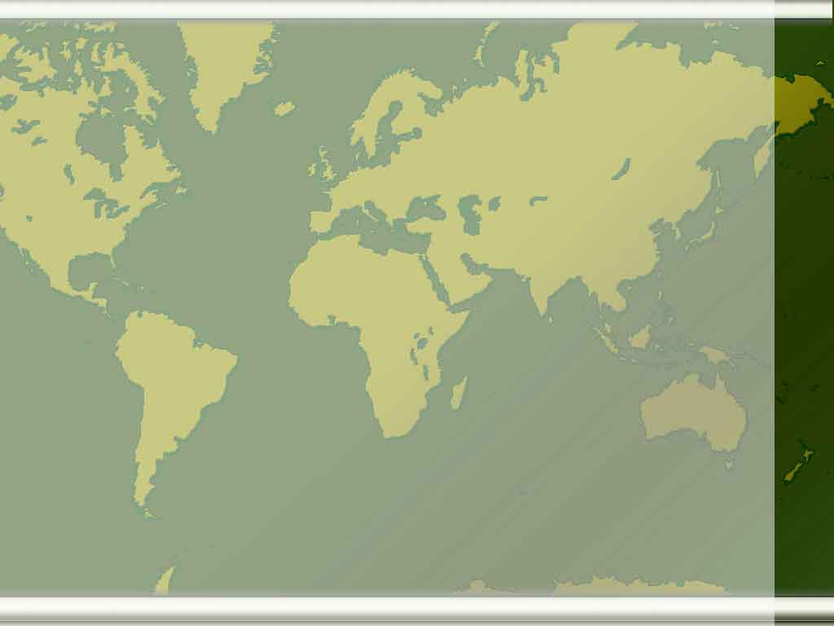
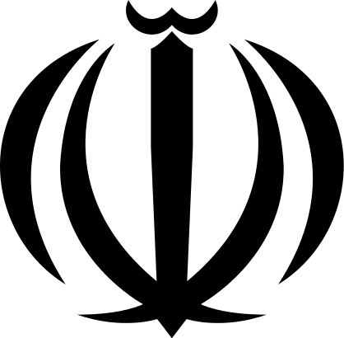
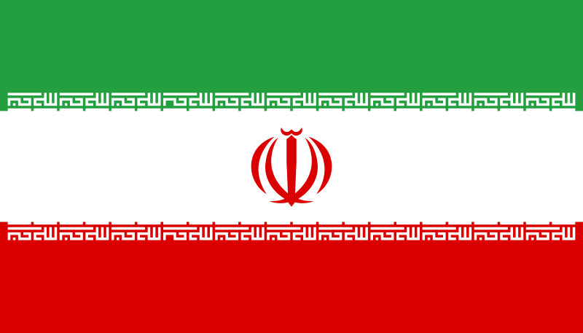
Исла́мская Респу́блика Ира́н (до 1935 Пе́рсия) — государство на юго-западе Азии. Столица — город Тегеран.
Флаг Ирана
Герб Ирана

Slide 3

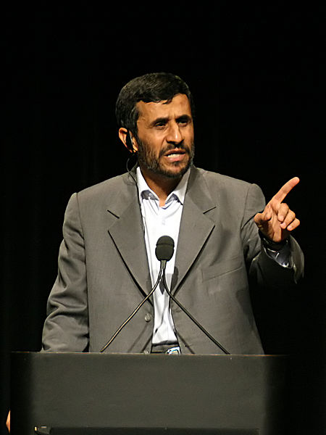
Президент Ирана Махмуд Ахмадинежад
По конституции, принятой в 1979 году, Иран является исламской республикой. Иран на 2011 год одна из немногих реальных теократий в мире.

Slide 4
UPAH B 1919-1939

Slide 5
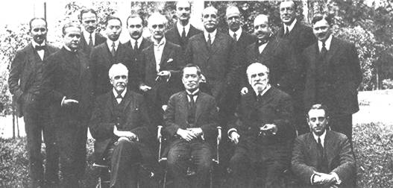

После войны Иран был принят в Лигу Наций. В 1919 году Иран заключил торговое соглашение с Великобританией, в котором Британия, формально подтверждая независимость Ирана, пыталась установить полный контроль над ним.
Представители разных стран в Лиге Наций, 1920 г.

Slide 6
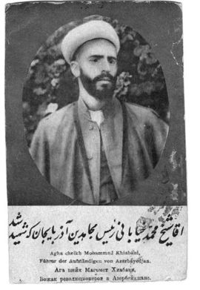
В апреле 1920 г. во всем Северном Иране под руководством шейха Мохаммеда Хиабани началось восстание против иранского правительства и поддерживающих его британцев, которое было разгромлено в сентябре этого же года.
Мохаммад Хиябани

Slide 7

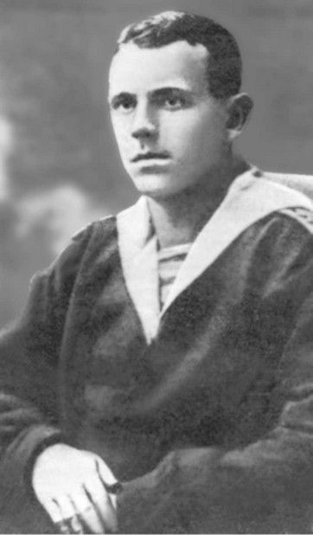
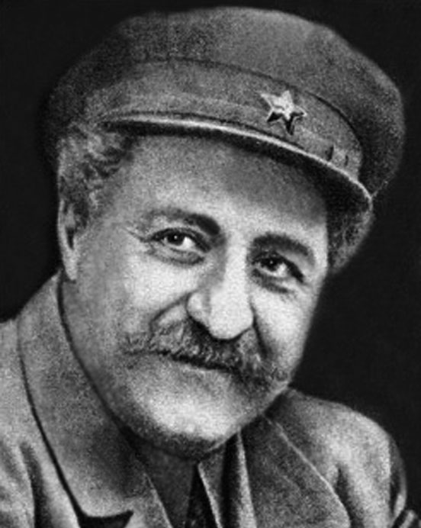
17 мая 1920 г. из Баку в Энзели, где находятся корабли, уведенные белогвардейцами Деникина из российских портов, направилась Волжско-Каспийская военная флотилия под командованием Федора Раскольникова и Серго Орджоникидзе. 18 мая флотилия выдвинула ультиматум английским войскам, занимающим г. Энзели, по его истечении начались боевые действия, британцы и белогвардейцы отступили и Советская Россия возвратила контроль над кораблями.
Федор Раскольников
Серго Орджоникидзе

Slide 8
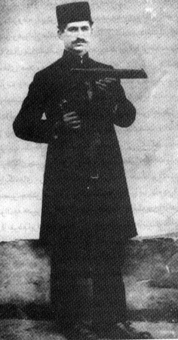
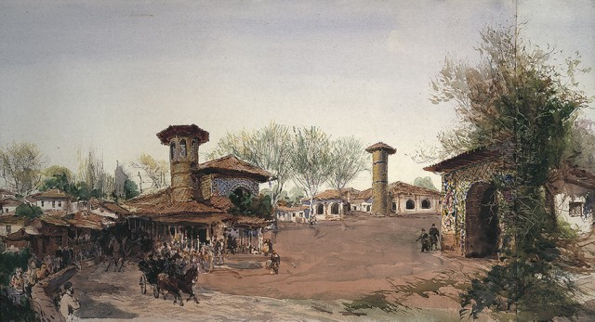
Отряды дженгалийцев под командованием националиста Мирзы Кучек-хана воспользовались моментом и ими 4 июня 1920 г. был взят г. Решт — столица остана Гилян. 5 июня, после переговоров с советскими представителями, была провозглашена Гилянская Советская республика.
Мирзы Кучек-хана
Решт— город в Иране, центр провинции (остана) Гилян.

Slide 9
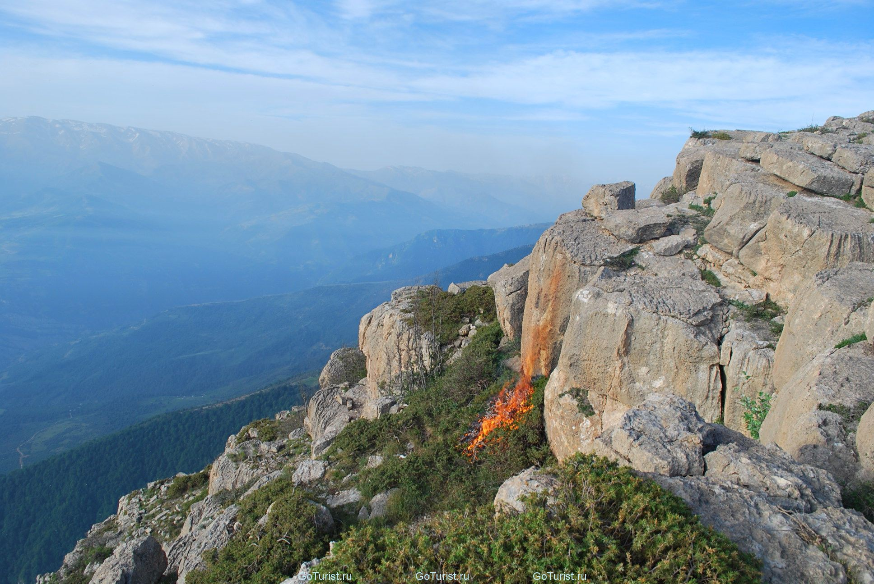
20 сентября 1920 г., вернув уведённый белогвардейцами флот, правительство РСФСР приняло решение о сворачивании своей военной операции в Иране и приступило к переговорам с шахским правительством. 26 февраля 1921 г. был заключён советско-иранский договор о постепенном выводе советских войск. Советские войска начали покидать Гилян с апреля и полностью выведены к 8 сентября 1921 г. В Гилянской республике началась гражданская война. 2 ноября, пользуясь смутой, ее заняли войска иранского правительства.
Провинция Гилян, Иран.

Slide 10

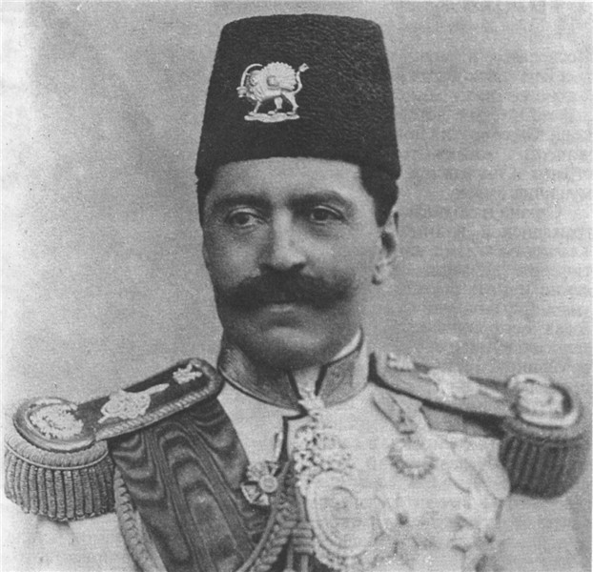
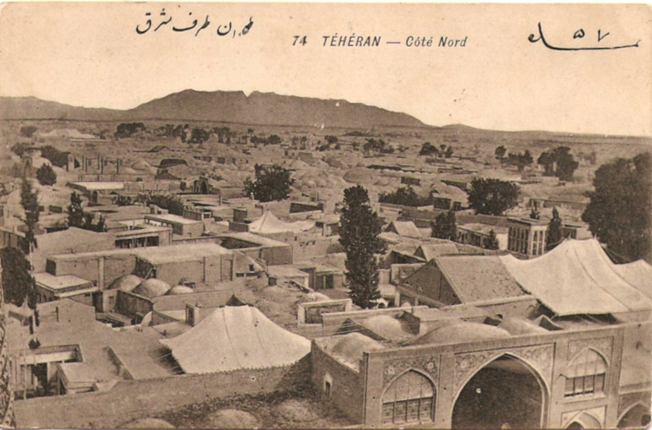
В 1921 году, в разгар смуты и внешней интервенции, иранский офицер Реза-хан с помощью Персидской казачьей бригады с боями занял столицу Тегеран, и был назначен Ахмад-шахом военным губернатором и главнокомандующим, а через некоторое время — военным министром.
Реза-хан
Северная часть Тегерана. Начало 20 века.

Slide 11
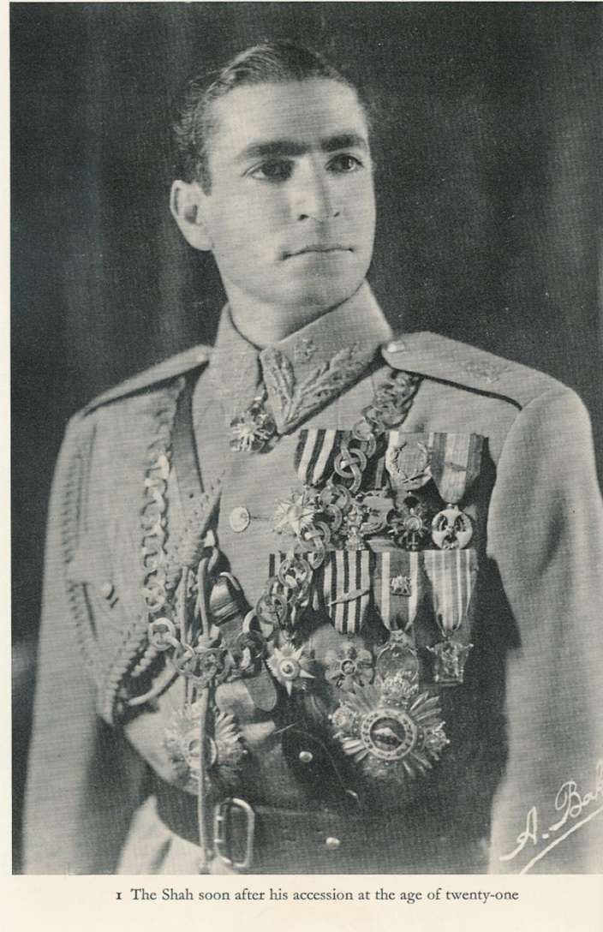
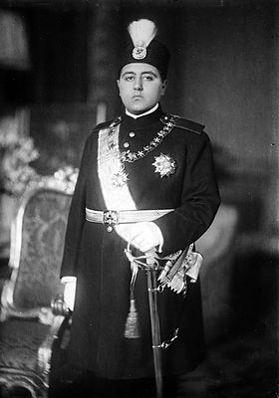
В 1923 году Пехлеви был назначен премьер-министром. Используя своё положение и авторитет, он подготовил свержение династии Каджаров. Учредительная ассамблея меджлиса 31 октября 1925 года объявила о низложении Ахмад-шаха Каджара. 12 декабря 1925 года Реза-хан был провозглашён новым шаханшахом Ирана.
Реза-шах Пехлеви
Ахмад-шах Каджара

Slide 12
Реза Пехлеви объявил политику широкомасштабной модернизации и индустриализации:
он послал специалистов проходить обучение в Европу и другие страны,
1
решил улучшить инфраструктуру,
2
улучшить систему образования,
3
страна стала индустриализироваться и урбанизироваться.
построить железные и автомобильные дороги.
4
5

Slide 13
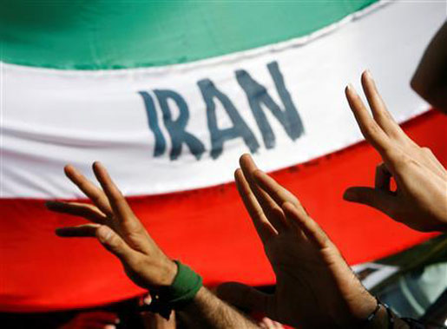
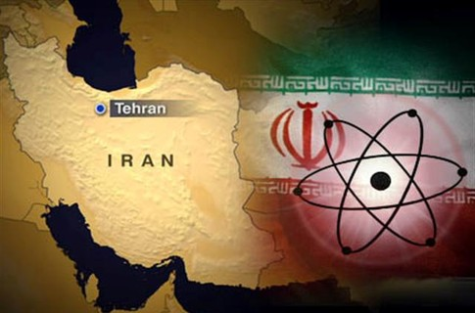
В 1935 году шах потребовал, чтобы иностранные государства стали официально использовать самоназвание государства — Иран, вместо употреблявшегося до того названия Персия.

